Slide 1
Государственное бюджетное общеобразовательное учреждение «Школа № 82 городского округа Донецк» Школа будущих первоклассников Занятие 1
Тема «Вводное занятие по подготовке к школе»

Slide 2
Здравствуйте, дорогие наши будущие первоклассники!
Сегодня 17 января. Начинаем дистанционное занятие школы будущего первоклассника.

Slide 3
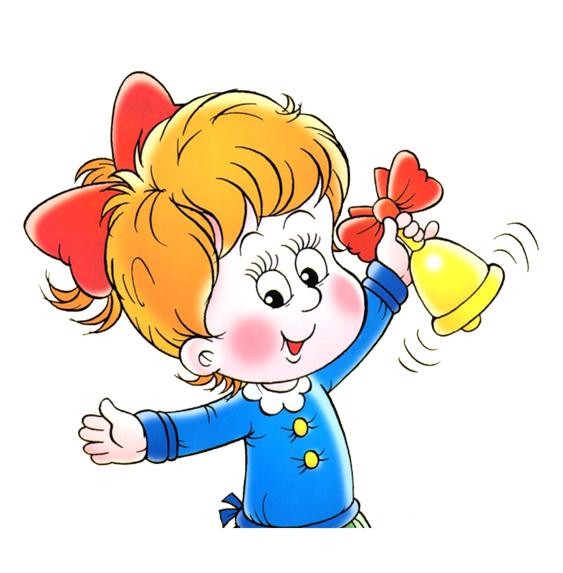
ДОБРО ПОЖАЛОВАТЬ!

Slide 4
Здравствуй , школа!

Slide 5
Раз, два, три,
слушай и смотри!
Три, два, раз,
Мы начнём сейчас!

Slide 6
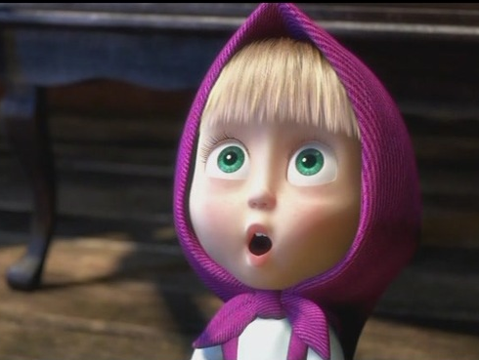
Давайте знакомиться!

Slide 7
Школьные
правила

Slide 8
В школе «Здравствуй» говорят и с улыбкой дарят взгляд!

Slide 9
По звонку все дружно в ряд,
Ждут учителя, стоят!

Slide 10
Ответить хочешь
Не шуми!
А только руку подними

Slide 11
На уроке ждут ответ.
Кто-то знает, кто-то нет.
Отвечает только тот,
Кого учитель назовет.

Slide 13
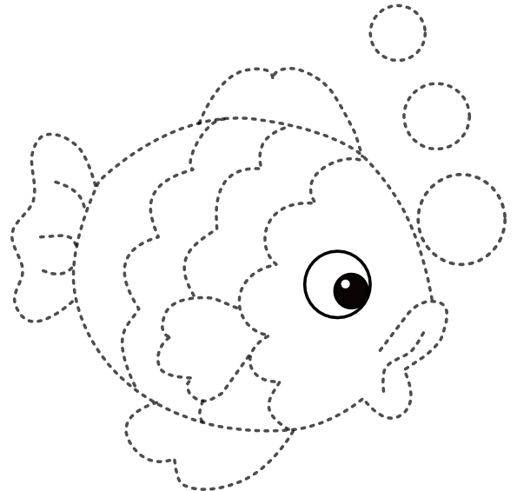
Обведи рисунок.

Slide 14
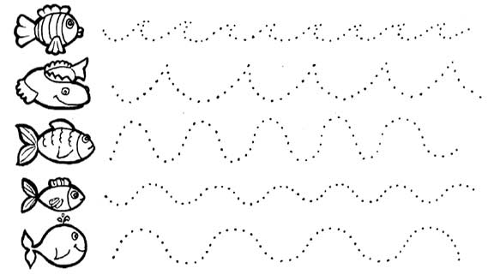
Обведи рисунок.

Slide 15
Какое время года показано? Перечисли всё, что изображёно на картинке. Старайся давать полный ответ. Что делает девочка? В какой руке она держит зонтик?
Что изображено в правом верхнем, в левом верхнем, в нижнем левом углах.

Slide 16
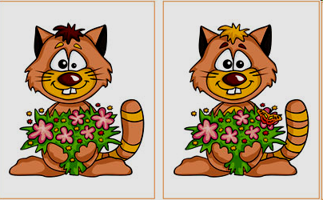
Найди отличия

Slide 17
А теперь ребята, давайте с вами будем отгадывать загадки.
1. Я все знаю, всех учу, Но сама всегда молчу, Чтоб со мною подружить, Надо грамоте учиться.

Slide 18
2. То я в клетку, то в линейку, Написать на мне сумей-ка, Можешь и нарисовать, Потому что я ...

Slide 19
3. Длинный парнишка По полю бежит За ним дорожка лежит.

Slide 20
4. Свою косичку без опаски Она обмакивает в краски. Потом окрашенной косичкой В альбоме водит по страничке.

Slide 21
5. Он учителю подмога, Он приказывает строго: То сядь и учись, То встань, разойдись, Собирает на урок, Друг учителя...

Slide 22
До новых встреч!

